Slide 1

自动化基线检查

Slide 2
Baseline Check

Slide 3
什么是基线检查？
基线检查是对客户数据库、中间件、主机进行配置核查，核查内容包括告警分析、基线检查、安全策略配置，协助安全配置加固等，并输出整改方案。

Slide 4
实现自动化基线检查思路
由于基线检查涉及多平台，以及多个检查项。所以整体程序采用B/S架构，模块化设计。即一个平台对应一个程序，程序只负责执行输入和获取输出，在服务器对程序输出进行分析以及生成相关报告。
检查均采用无害化读取命令，避免影响基线环境。
输入=基线检查相关命令
输出=命令结果

Slide 5
自定义程序输入
由于基线检查标准不同，可能导致检查项不同，需要分离输入和程序模块，将输入作为一个列表，由程序来读取列表，执行命令，输出相关结果。

Slide 6
标准化输出处理
实现后端标准化处理程序输出，即输出结果采用XML格式，输出结果到<![CDATA[]]>区域，避免后端对输出结果的转义。

Slide 7
后端处理输出结果
后端主要功能是处理程序的输出，即对XML->Word的转换。目前采用Python的MailMerge库配合Word定义域来对Word进行处理。

Slide 8
程序在不同平台的实现
由于基线检查涉及多个平台，多个操作系统和多个应用。但是应用都基于操作系统，为了避免程序在复杂的基线检查环境上不兼容。所以在Linux上利用原生的BashShell，Windows上利用原生的Powershell。

Slide 9
Linux基线检查实现细节
由于Linux配置文件和Windows注册表不同，所以在Linux采用Cat，Grep等方式配合管道来进行输入。

Slide 10
Windows基线检查实现细节
Windows上存在一个自带的SecEdit.exe程序，可以利用它对Windows的安全策略进行导出，其他没涉及到的检查项采用读取注册表来实现。

Slide 11
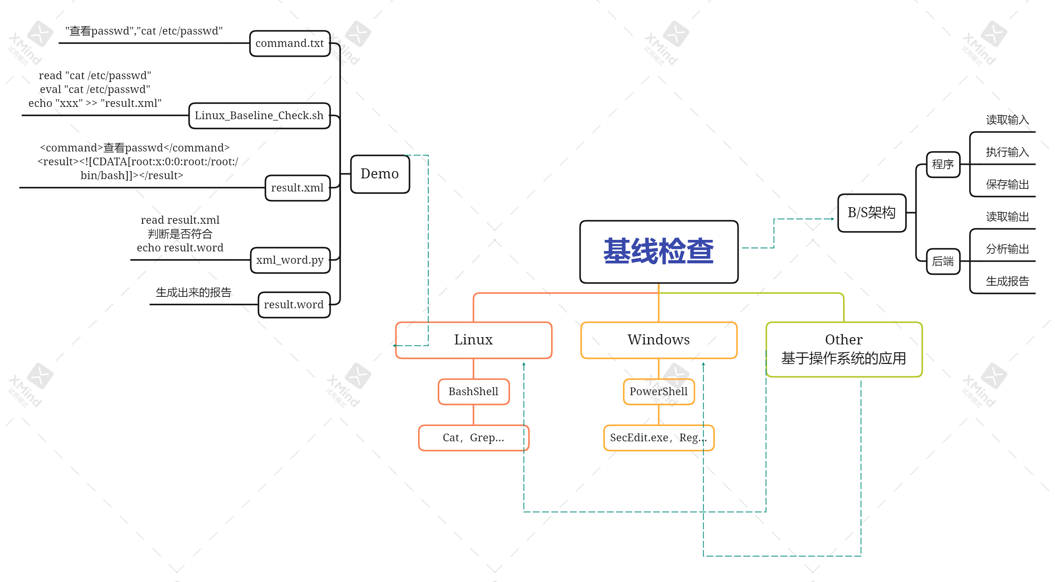
思维导图

Slide 12
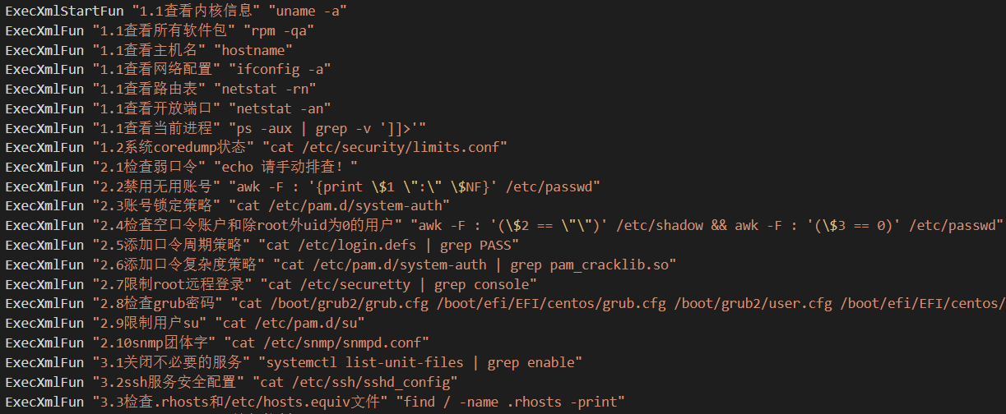
Linux Demo 1.相关命令

Slide 13
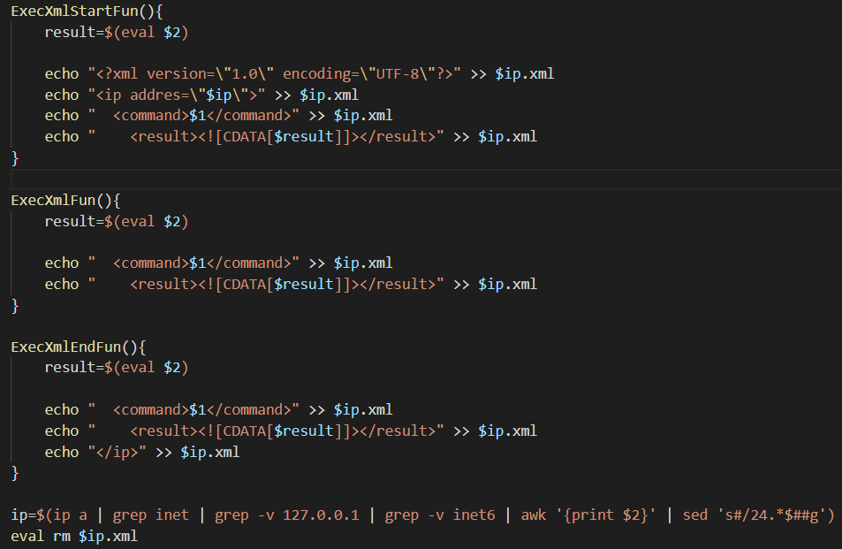
Linux Demo 2.XML生成

Slide 14
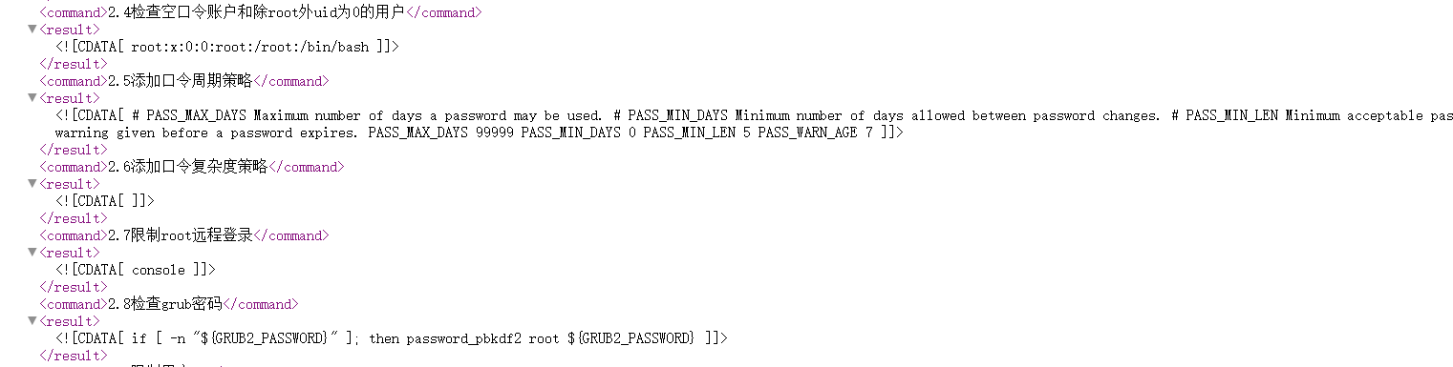
Linux Demo 3.生成的XML

Slide 15
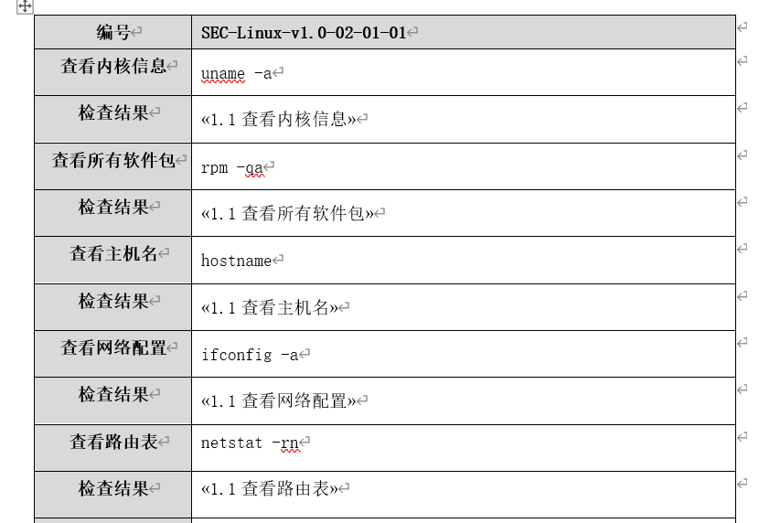
Linux Demo 4.Word模板

Slide 16
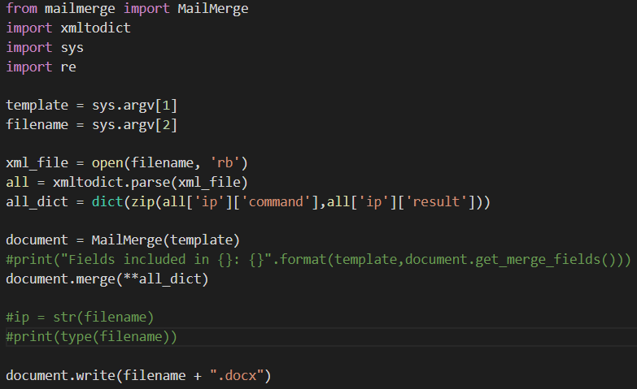
Linux Demo 5.Python生成Word

Slide 17
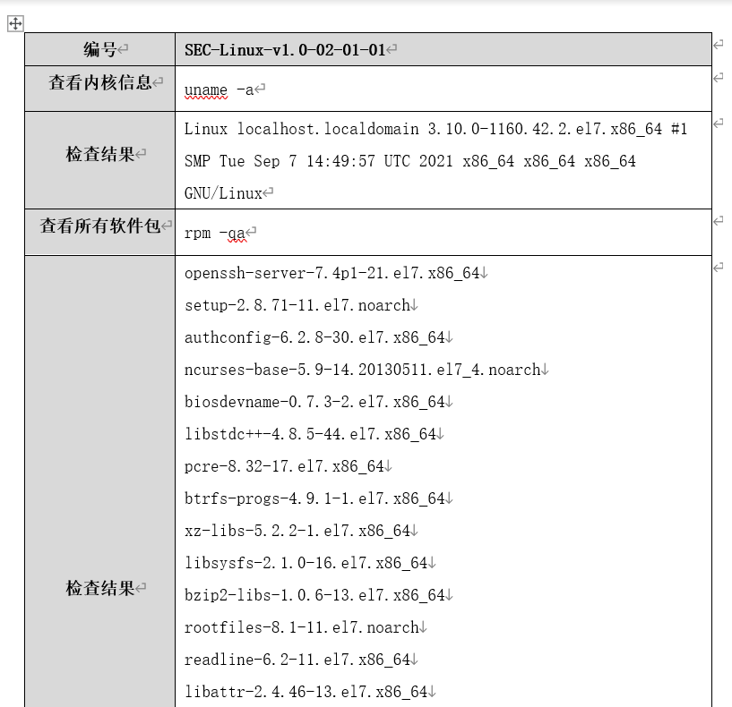
Linux Demo 6.生成的Word报告

Slide 18
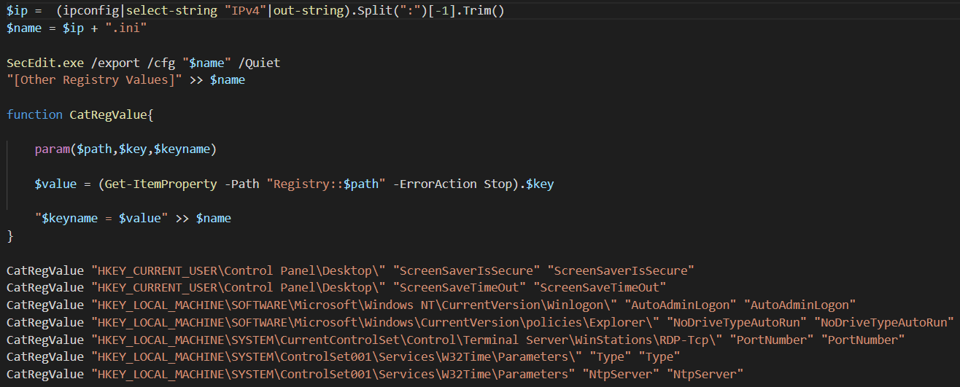
Windows Demo 1.Powershell脚本

Slide 19
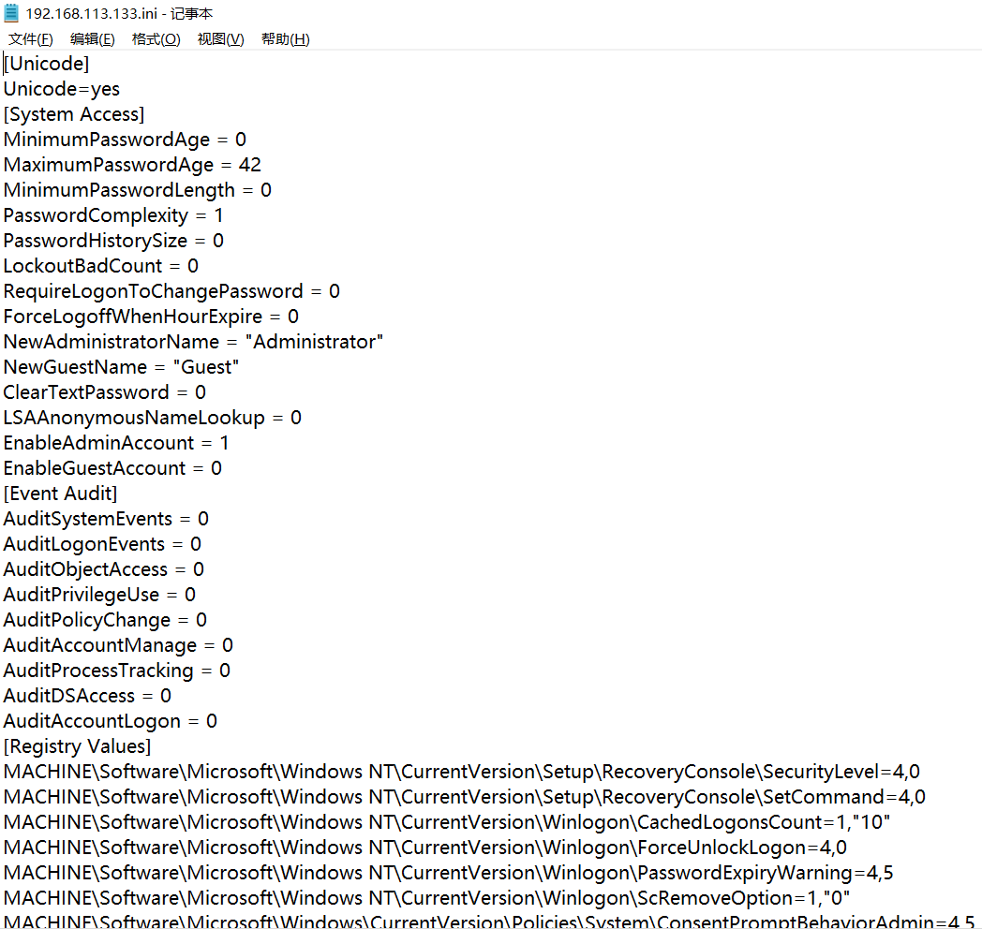
Windows Demo 2.生成的配置文件

Slide 20
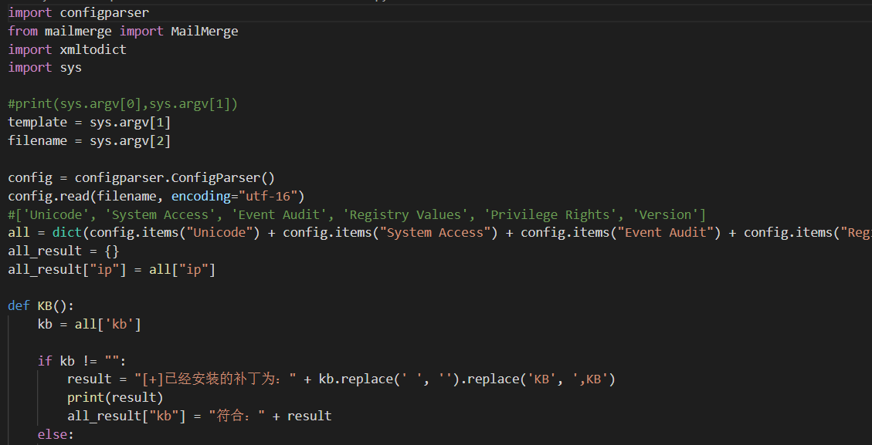
Windows Demo 3.Python判断并生成Word

Slide 21
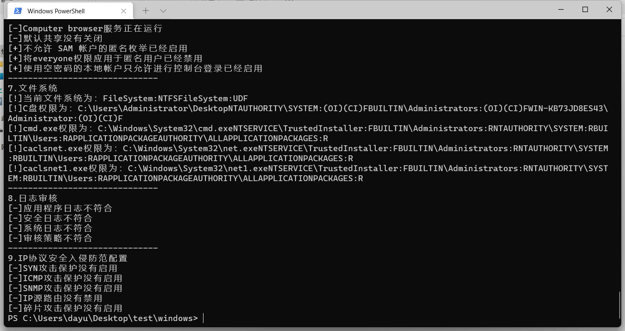
Windows Demo 3. 分析结果

Slide 22
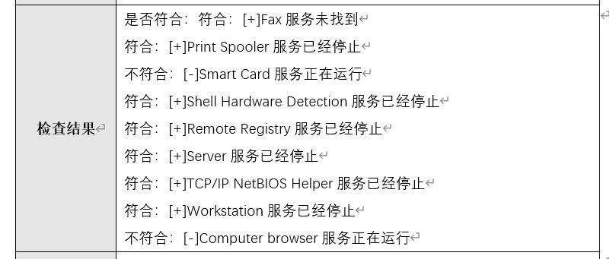
Windows Demo 4. 生成的Word

Slide 23
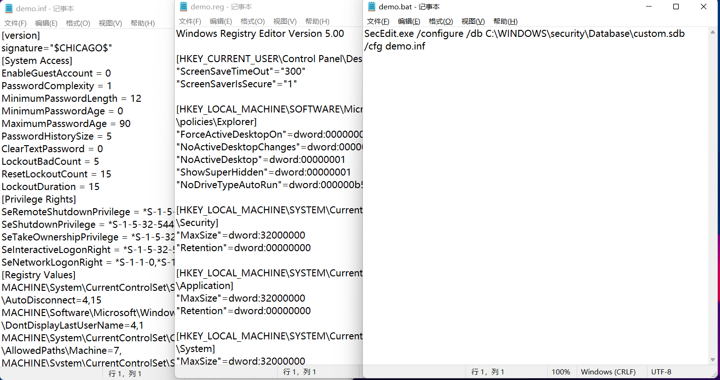
Windows 加固 Demo 1.运行bat，导入Reg

